Slide 1
2018 复活节特别信息
死 与 生
彩虹之家

Slide 2
死 与 生
腓 2:6-8 他本有神的形像，不以自己与神同等为强夺的；(7) 反倒虚己，取了奴仆的形像，成为人的样式；(8) 既有人的样子，就自己卑微，存心顺服，以至於死，且死在十字架上。
Notes:
2

Slide 3
死 与 生
不可思议？
身处永恒
超越时空
为何踏入
死亡之程?
!
Notes:
3

Slide 4
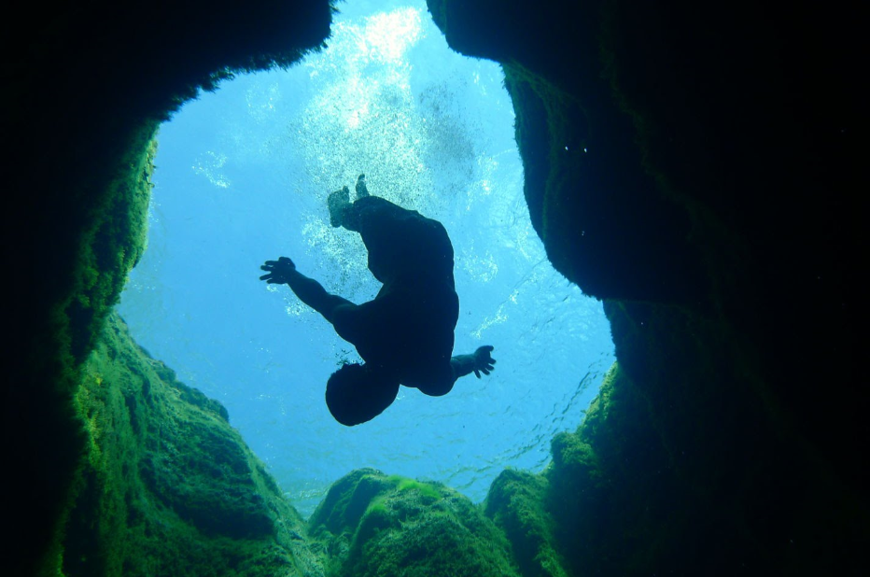
Notes:
4

Slide 5
死 与 生
皆有可能！
体验
垂范
拯救
争战
的
Notes:
5

Slide 6
死 与 生
面对死亡：
罪的工价
乃是死亡
无罪之人
须历死亡?
悖论
Notes:
6

Slide 7
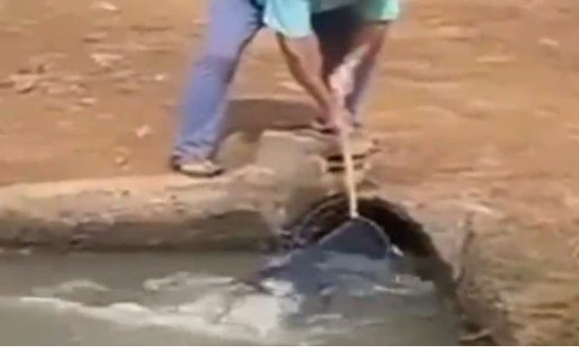
Notes:
7

Slide 8
死 与 生
神魔之间：
汝欲担罪
莫想回归
集罪己身
释放众人!
决
Notes:
8

Slide 9
死 与 生
死得伟大！
众罪集身
父子离分
从容就死
独此一人!
勇
Notes:
9

Slide 10
死 与 生
腓 2:9-11 所以，神将他升为至高，又赐给他那超乎万名之上的名，(10) 叫一切在天上的、地上的，和地底下的，因耶稣的名无不屈膝，(11) 无不口称「耶稣基督为主」，使荣耀归与父神。
Notes:
10

Slide 11
死 与 生
因死而生！
存心顺服
父子分乎?
貌离神合
生命永驻!
复活
Notes:
11

Slide 12
死 与 生
死牢已破！
鱼死网破
归途坦阔
罪交主担
魔奈我何?!
释
Notes:
12

Slide 13
死 与 生
绝对完胜！
因死而生
生得光荣
超越万有
至尊至圣!
胜
Notes:
13

Slide 14
死 与 生
哈利路亚！
父大智
子大勇
魔鬼计
一残梦
觉
Notes:
14

Slide 15
死 与 生
彻悟人生-1：
会交托
善信靠
行恩途
避肠道
亨
Notes:
15

Slide 16
死 与 生
彻悟人生-2：
愿顺服
能舍己
敢担当
胜有余!
赢
Notes:
16

Slide 17
死 与 生
背诵经节：
来 2:14 儿女既同有血肉之体，他也照样亲自成了血肉之体，特要藉著死败坏那掌死权的，就是魔鬼，
Notes:
17

Slide 18
死 与 生
自省+分享+行动：
怕死贪生?
因死而生!
Notes:
18

